Slide 1
Metković-moj grad
Izradio Kristijan Kozina 4.D

Slide 2
Metković je smješten uz rijeku Neretvu, s obje strane rijeke. Nalazi se u Dubrovačko-neretvanskoj županiji. Smješten je u podnožju brda Predolac. Prvi zapis o postojanju vidljiv je iz 1422.g.
Danas je to grad od oko 17000 stanovnika. Središnje je naselje doline Neretve.

Slide 3
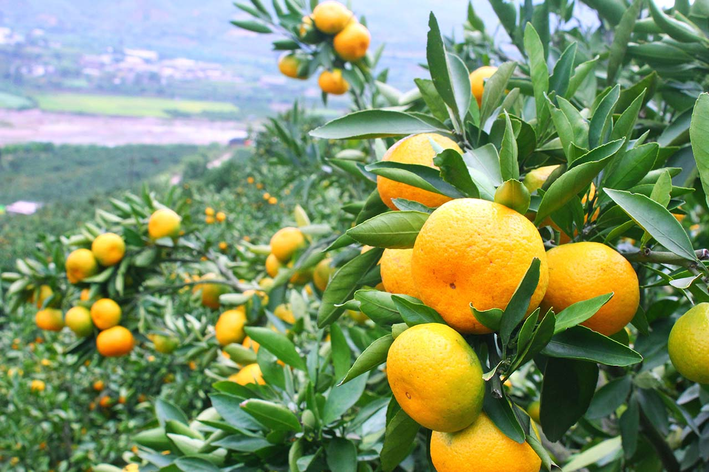
Stanovništvo Metkovića je tradicionalno okrenuto poljoprivredi.
Najpoznatije su neretvanske mandarine. Međutim, ljudi proizvode gotovo sve ostale vrste voća i povrća zahvaljujući blagoj klimi i bogatoj zemlji.

Slide 4
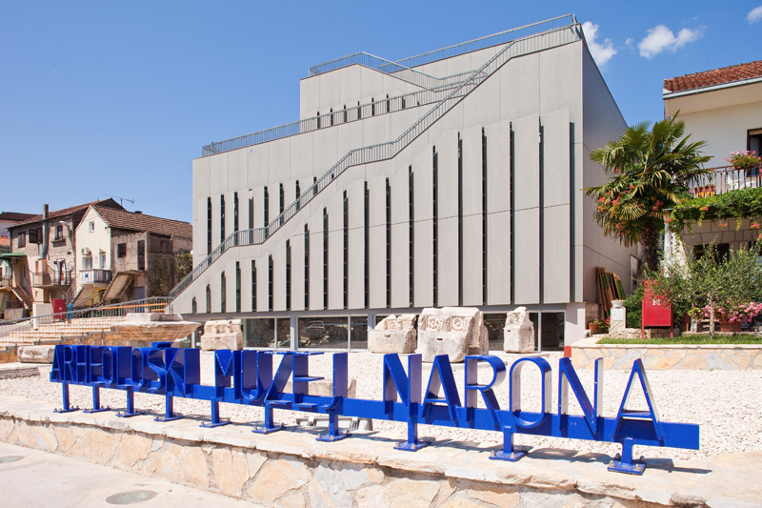
Burna i bogata prošlost neretvanske doline ostavila iza sebe brojne spomenike.
Osim Narone sa svojim forumom tu su i razni pokretni i nepokretni spomenici: vila rustica, mozaici i skulpture.
Iz turskih vremena ostala je utvrda Smrdan-grad i višekatna Kula Norinska iz 16.st.

Slide 5
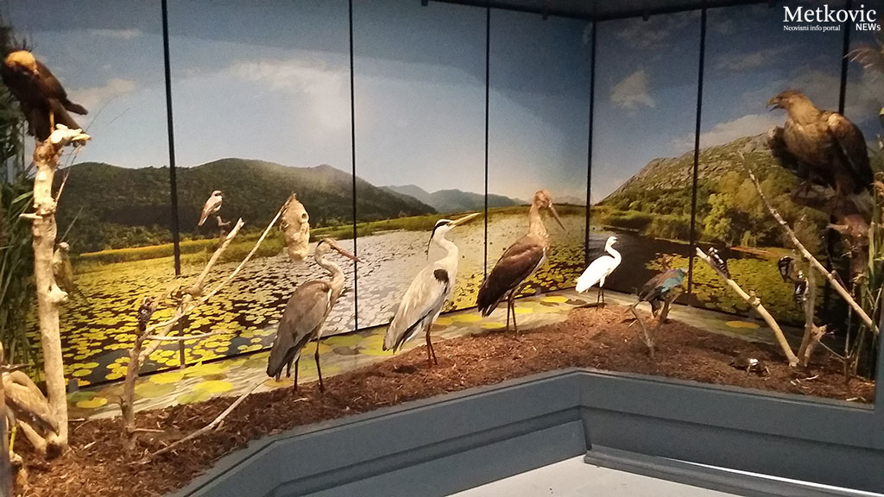
U Metkoviću je poznata Ornitološka zbirka, jedna od najvećih u Europi.
Sadrži 218 vrsta ptica. Zbirka je preseljena u Prirodoslovni muzej Metković 2015.g.

Slide 6
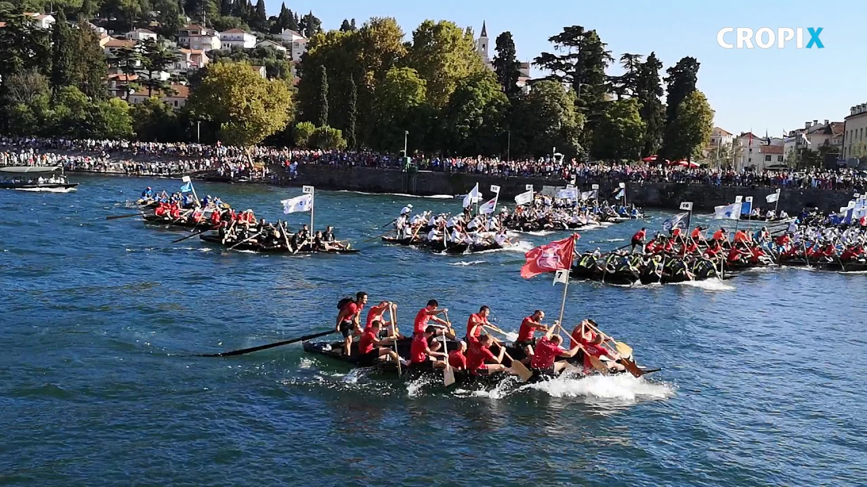
U kolovozu se održava tradicionalni Maraton lađa, koji je prije 22 godine pokrenula skupina entuzijasta i tako spasila neretvansku lađu. Što je za Sinj Alka-to je za Metković i dolinu Maraton.
Start je ispod mosta u Metkoviću, a cilj je udaljen 22500 m u Pločama.

Slide 7
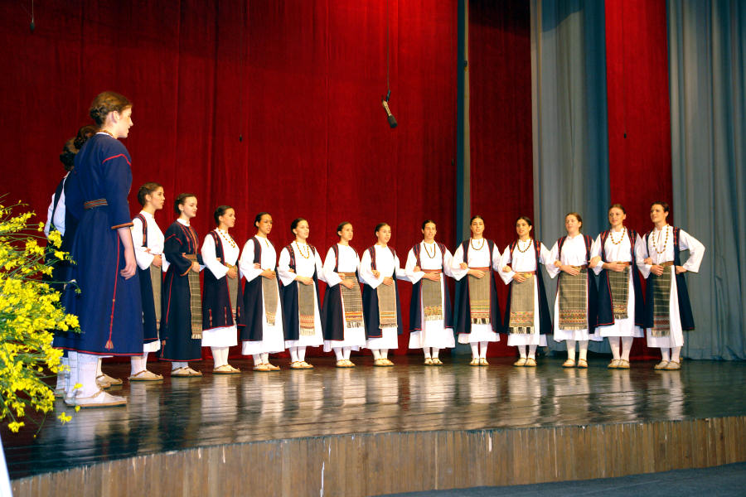
Svake godine u svibnju na Neretvu misečina padne. Istoimena smotra folklora već tri desetljeća okuplja folklorna društva iz Dalmacije, ali i šireg dijela hrvatske obale sa gostima iz Slavonije i susjednih država.

Slide 8
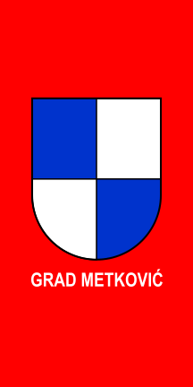
Metković je i grad sporta, a najpoznatiji je po rukometu.
Puno je toga još za vidjeti i doživjeti u mom gradu.
Pozivam Vas da dođete i uvjerite se sami.

Slide 9
Hvala vam na pozornosti!!!

